Slide 1
Правительство Приморского края
Предоставление ежегодной денежной выплаты, ежемесячной денежной выплаты отдельным категориям граждан, проживающих на территории Приморского края

Slide 2
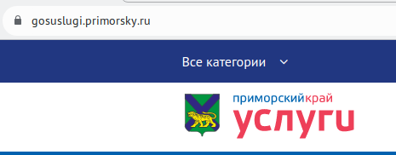
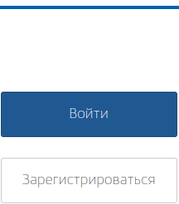
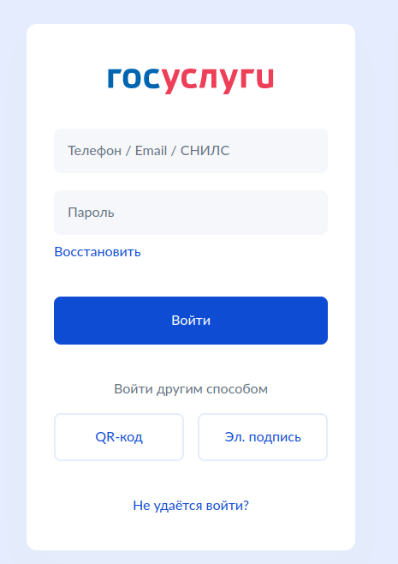
Введите в поисковой строке адрес портала (https://gosuslugi.primorsky.ru)
1
Нажмите кнопку «Войти».
2
Введите логин и пароль, нажмите кнопку «Войти».
3

Slide 3
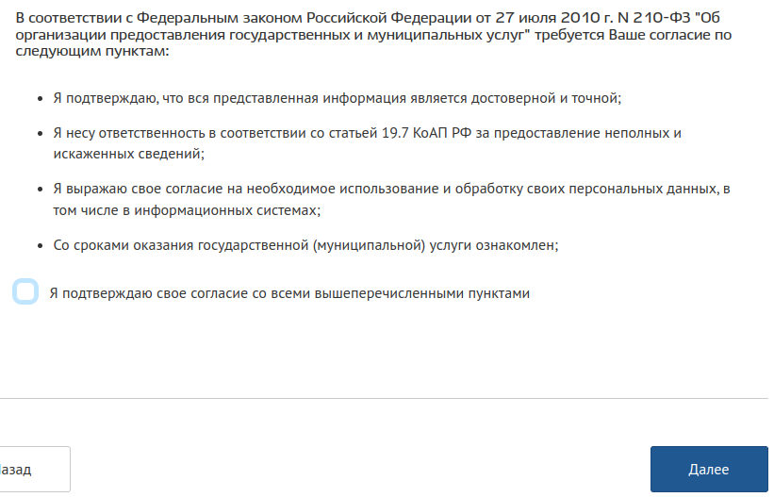
4
Введите в строке поиска «1,3» и нажмите на лупу
5
Выберите услугу
Ознакомьтесь с инструкцией об услуге, необходимых документах и нажмите кнопку «Получить услугу»
6
7
Ознакомьтесь с информацией и поставьте отметку о том, что Вы даете свое подтверждение и согласие по вышеперечисленным пунктам и нажмите кнопку «Далее».

Slide 4
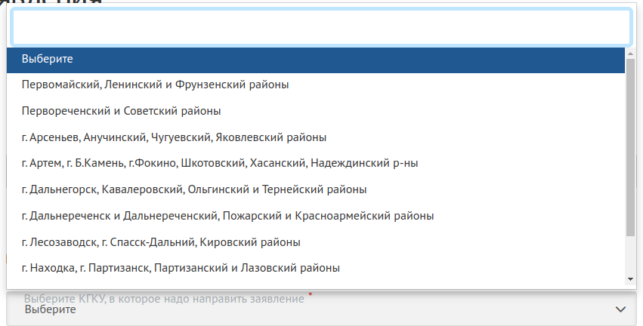
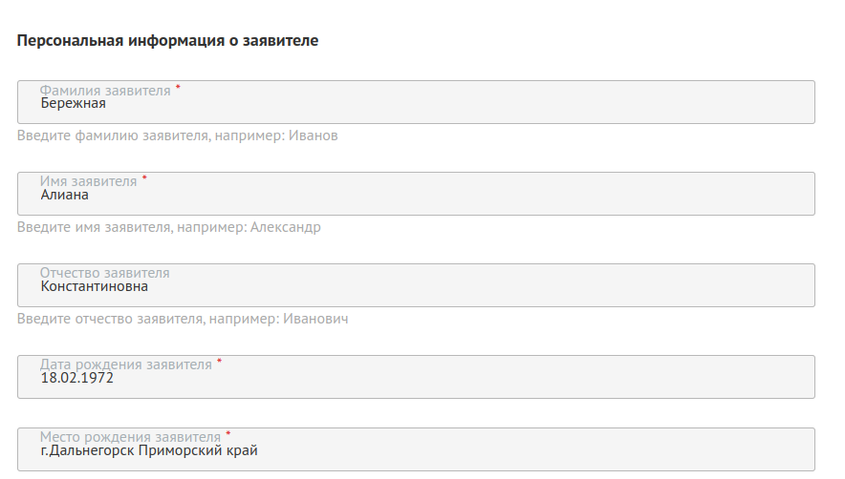
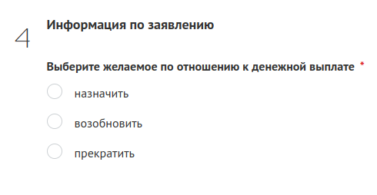
Из выпадающего списка выберите отделение «Центр социальной поддержки населения» по месту Вашей регистрации (месту жительства)
8
9
Персональная информация о заявителе, в том числе паспорт, заполняется автоматически
Выберите необходимое действие
10
Выберите статус лица
11

Slide 5
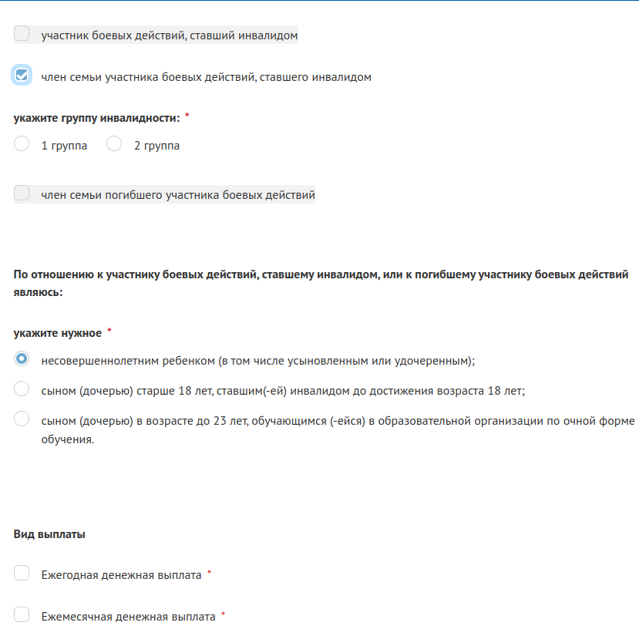
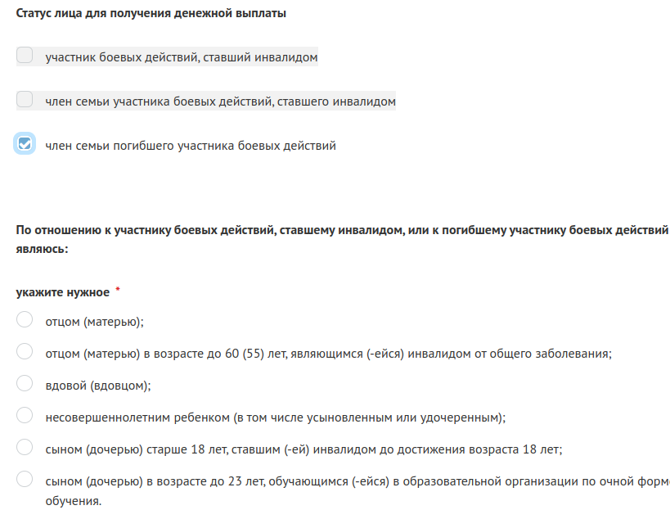
Если статус лица – член семьи участника боевых действий, ставшего инвалидом, то укажите группу инвалидности и уточните возрастную категорию ребенка
12
Если статус лица – член семьи погибшего участника боевых действий, то укажите степень родства
13
Выберите удобный способ получения выплаты
14

Slide 6
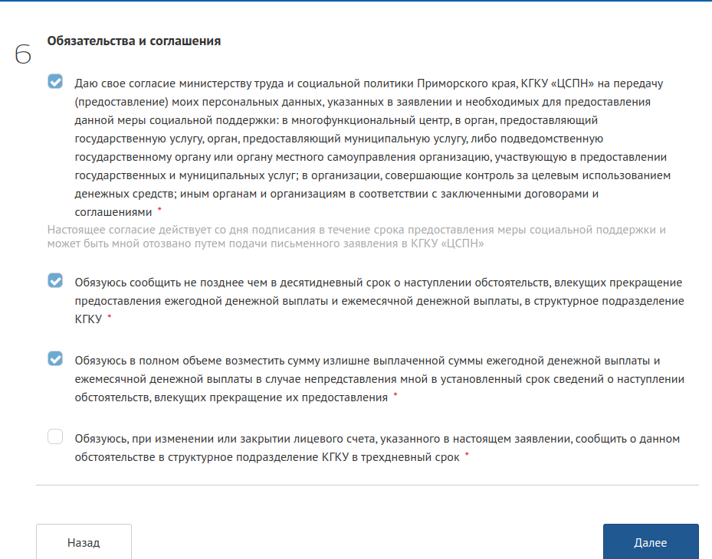
15
Вы выбрали способ получения выплаты на лицевой счет, ПРОВЕРЬТЕ указанную информацию
16
Ознакомитесь с информацией и поставьте отметку о том, что Вы даете свое согласие и обязуетесь выполнить обязательства по вышеперечисленным пунктам
Если необходимо проверить сведения или внести изменения нажмите кнопку «Назад»
18
17
Нажмите кнопку «Далее»

